Slide 1

CHÀO MỪNG
QUÝ THẦY CÔ
VÀ CÁC EM
HỌC SINH!

Slide 2



KHỞI ĐỘNG

Slide 3


Slide 4


Slide 5


Slide 6
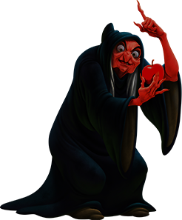

Slide 7
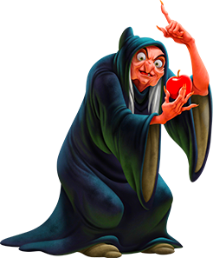
Bạch Tuyết
Ngươi sẽ chết chắc
Snow White
You will die

Slide 8
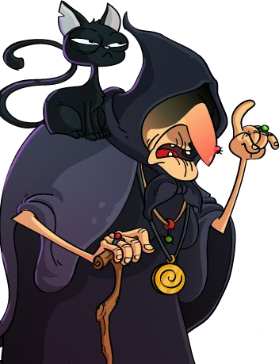
Gọi Bạch Tuyết vào đây cho ta
Call her on here

Slide 10
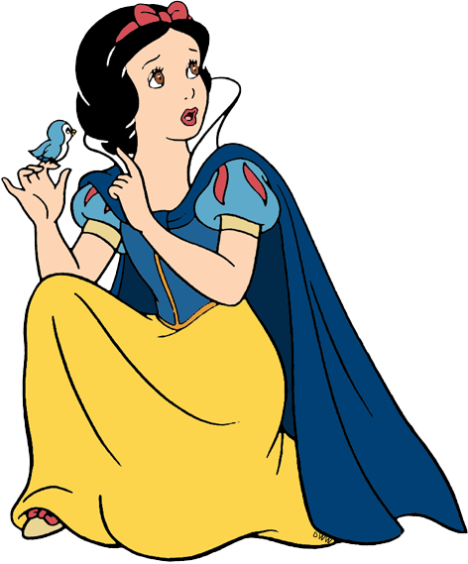



Chỉ có một trái không có độc. Ngươi hãy chọn đi
Choose ! Now
Play

Slide 11
1 + 5 = ?
A. 6
B. 5
Ngày hôm sau . The next day

Slide 12
5 - 2 = ?
A. 2
B. 3
Ngày hôm sau . The next day

Slide 13
4 - 2 = ?
A. 1
B. 2
Ngày hôm sau . The next day

Slide 14
5 + 1 = ?
A. 6
B. 7
Ngày hôm sau . The next day

Slide 15
2 - 1 = ?
A. 2
B. 1
Ngày hôm sau . The next day

Slide 16
3 – 1 = ?
A. 3
B. 2
Ngày hôm sau . The next day

Slide 17



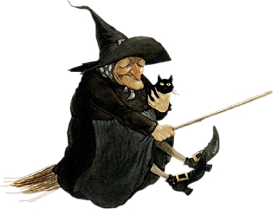

Slide 18

PHÉP TRỪ TRONG PHẠM VI 6
(2 TIẾT)

Slide 19
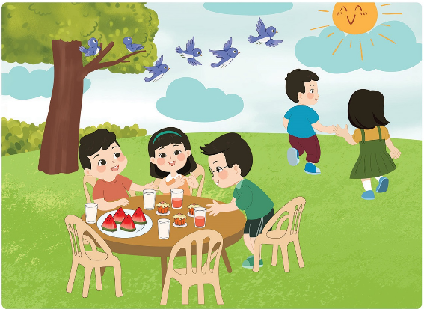

Slide 20

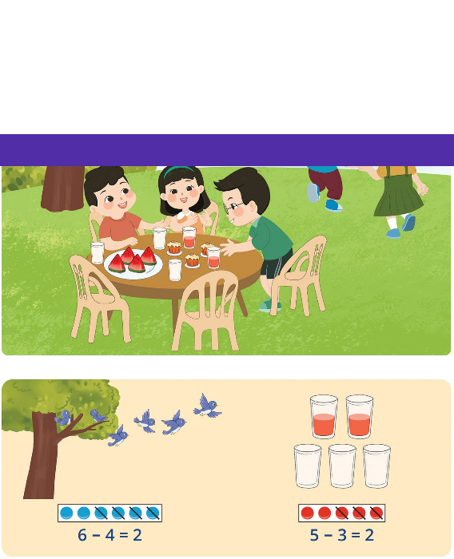
6 - 4 = 2
5 - 3 = 2

Slide 21
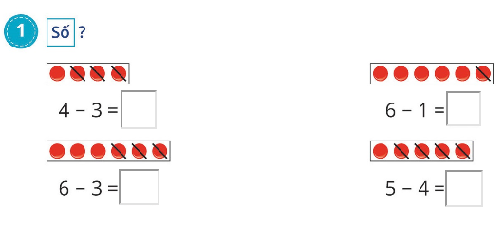

1
5
3
1

Slide 22

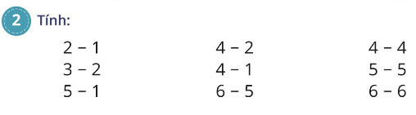
= 1
= 2
= 0
= 1
= 3
= 0
= 4
= 1
= 0

Slide 23
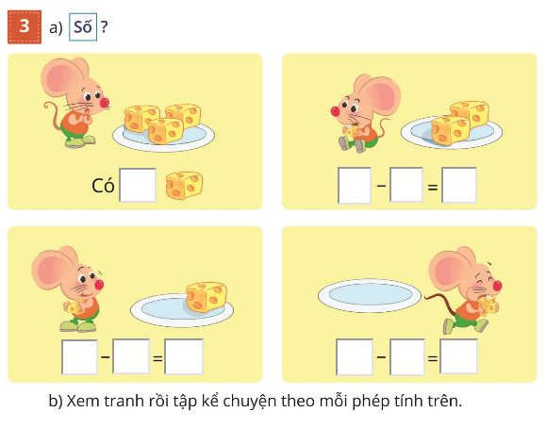
3
3 1 2
2 1 1
1 1 0

Slide 24



chơi
Trò
củng
cố

Slide 25
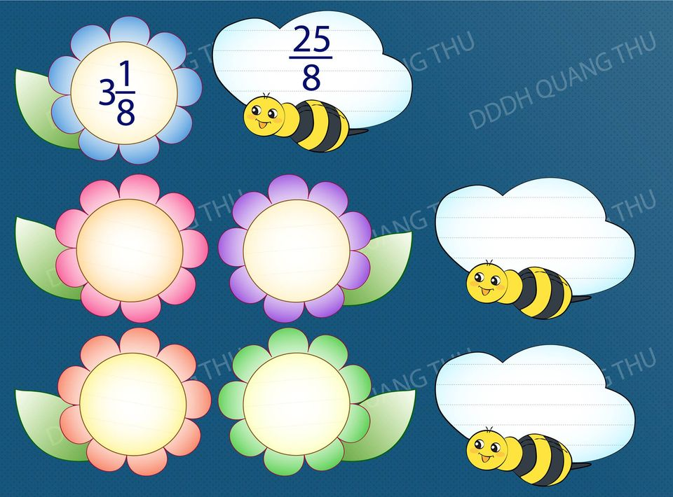

3 - 2
Ong tìm hoa
6 - 6
0
2
3
1
4 -2
6 - 3

Slide 26

Củng cố bài học

